Slide 1
Електронні словники

Slide 2
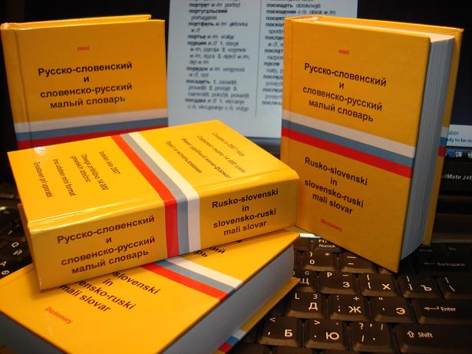
Словник - книга, що містить зібрання слів (чи морфем, словосполучень, ідіом тощо), розташованих за визначеним принципом, і яка надає відомості про їхні значення, вживання, походження, переклад на іншу мову або інформацію про поняття чи предмети, що ними позначаються.
Словники - це не лише довідники, але й елемент національної культури: адже в слові втілено багато граней народного життя. Все багатство й різноманіття лексичних запасів мови зібрано в словниках. Користувач вибирає той чи інший словник виходячи з власних можливостей та умов завдання.
Створення словників - завдання особливої галузі лінгвістичної науки - лексикографії. Словники мають різні завдання, з чого і виходить їх поділ на типи.

Slide 3

Енциклопедичні словники описують світ, пояснюють поняття, дають біографічні довідки про відомих людей, відомості про країни та міста, про видатні події (війни, революції, відкриття).
Філологічні словники містять інформацію про слова. Існують різні типи філологічних словників. Більшості людей відомі двомовні словники: до них ми звертаємося під час вивчення іноземних мов, перекладу текстів з однієї мови на іншу.
орфоепічному словнику (тобто словнику правильної літературної вимови).
Етимологічні та історичні словники описують походження слова, його шлях у мові, всі зміни, які відбулися з ним на цьому шляху.
Граматичні словники містять інформацію про морфологічні та синтаксичні властивості слова; у зворотних словниках слова розміщені за алфавітом їх кінцевих літер (іноді це потрібно для деяких лінгвістичних досліджень).

Slide 4

Електронні словники
Електронний словник - словник у комп'ютері або іншому електронному пристрої. Дані словники дозволяють швидко знайти потрібне слово, часто з врахуванням морфології і можливістю пошуку словосполучень (прикладів вживання), а так само з можливістю перекладу його на інші мови.
З технічної ж точки зору, електронний словник - комп'ютерна база даних, яка містить словникові статті, що дозволяють здійснювати швидкий пошук потрібних слів (словосполучень, фраз).
Електронні словники поділяються на ті, які виконують тільки одну функцію (наприклад: «тлумачний словник Даля онлайн»), і ті, які в змозі виконувати багато функцій (наприклад: «ABBYY LINGVO»).

Slide 5

Лінгвістичні сервіси
ABBYY Lingvo.Pro – це інтернет-версія найпопулярнішого електронного словника, доступна безкоштовно для всіх користувачів Інтернету. Перекладайте слова і словосполучення з англійської, німецької, французької, іспанської та італійської мов українською і навпаки.
Письмовий переклад
Швидкий та якісний переклад тексту, виконаний професійними перекладачами ABBYY Language Services.
Переклад телефонних переговорів
За допомогою послуги «Переклад телефонних переговорів» можна зателефонувати до іноземних співрозмовників і підключити до розмови перекладача.

Slide 6

Переваги електронних словників
Електронні словники мають ряд очевидних та істотних переваг у порівнянні зі словниками традиційними. До останнього часу єдиним їх недоліком було встановлення і використання на комп’ютері користувача. Однак цей недолік сьогодні усунуто внаслідок зростаючих темпів комп'ютеризації і появи он-лайн версій в Інтернеті.
Однією з найбільш явних переваг електронного словника є різке скорочення обсягу. На одному компакт-диску міститься інформація, яка зберігатиметься в декількох томах книжкового словника. Сучасні електронні словники не тільки значно перевершують за обсягом книжкові, а й знаходять шукане слово або словосполучення за кілька секунд

Slide 7
Найголовніша перевага хороших електронних словників - одночасний пошук не лише за назвою словникової статті, а й за всім величезним обсягом словника, що просто нереально в паперовому варіанті. Такий пошук створює багатовимірний портрет слова, при цьому витягуються з словникової статті не тільки конкретні приклади його використання і стійкі вирази, в яких слово зустрічається, але і стають явними мовні закони, яким підкоряються правила словотворення.
Мова - відображення реального життя людей, їх культури. У звичайну розмовну мову приходять нові слова, терміни, стійкі словосполучення. Вся нова лексика не може бути адекватно відображена у "паперових" словниках з тієї простої причини, що вони занадто довго розробляються.

Slide 8

Недоліки електронних словників
Електронні словники успадкували деякі недоліки звичайних словників. В основному це проблема неповноти словника, а так само підтримання словника в актуальному стані. Дані проблеми не так яскраво виражені, як у їх паперових прабатьків, але все-таки мають місце.

Slide 9
Неповнота електронних словників вдало вирішується з використанням комп'ютерних програм в різні способи:
Залучення фахівців для поповнення словників
Надання можливості користувачам самим поповнювати і редагувати словники
Імпорт даних з вже існуючих словників (в тому числі і з відсканованих копій паперових словників, з використанням інструментів розпізнавання)
Приміром, online-перекладачі та словники Google після невдалого пошуку слова або словосполучення пропонують ввести свій варіант перекладу (тлумачення) і зберегти його. Енциклопедія Wikipedia працює за тією ж схемою.

